Slide 1
제1장 자바 프로그램 개요

Slide 2
CONTENS
자바 탄생 배경
자바 플랫폼
자바 실행구조
JDK설치
자바 Eclipse 설치
JDK Eclipse 자바 프로그램 구현
+

Slide 3
제1장 자바프로그램 개요
자바 탄생 배경
  자바는 서로 다른 가전제품(Hardware)에서 호환되는 Software를 만들어 생산성을 극대화하고자 생겨난 Software 개발언어
  이기종 호환이 가능한 프로그램이 자바의 최대 강점
자바 응용 프로그램
(Appliction)
Unix
Windows
Mac

Slide 4
제1장 자바프로그램 개요
자바 플랫폼
  자바 플랫폼 종류 및 용도
  Java SE 플랫폼 구성요소
플랫폼(Platform) | 응용 프로그램(Application)
Java Standard Edition(Java SE) | 데스트탑(Desktop)용 Application을 개발 및 운영하는데 필요한 플랫폼 예) 메모장, 그림판, 계산기, 파일 탐색기, 메신저 등
Java Enterprise Edition(Java EE) | 웹(Web or Internet)용 Application을 개발 및 운영하는데 필요한 플랫폼 예) 홈페이지, 인터넷뱅킹 등
Java Micro Edition(Java ME) | 모바일(Mobile)용 Application을 개발 및 운영하는데 필요한 플랫폼 예) 모바일 게임, 모바일 일정관리 등
구성요소 | 공식명칭 | 용도
Java SE 개발킷 | Java SE SDK 또는 JDK | Java SE 실행환경(JRE)에서 운영될 소프트웨어 개발 도구모음(Software Development Kit)
Java SE 실행환경 | Java SE RE 또는 JRE | JDK를 통해 개발된 소프트웨어의 실행환경(Runtime Environment)

Slide 5
제1장 자바프로그램 개요
자바 실행구조
Sun 라이브러리 기능
참조
사용자 정의 기능 A
사용자 정의 기능 B
….
소스파일 완성
컴파일
실행파일
(Bytecode)
JVM(JRE)
운영체제
참조
다른 사용자 정의 기능
사용자 또는
타 프로그램 명령

Slide 6
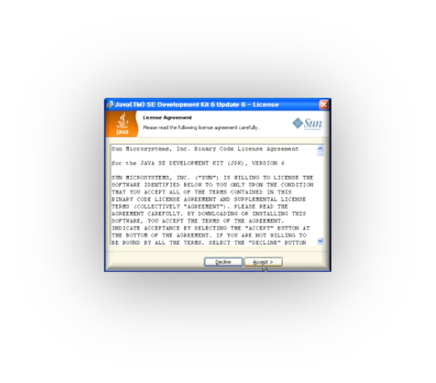
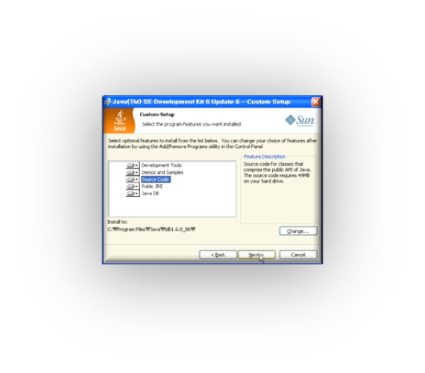
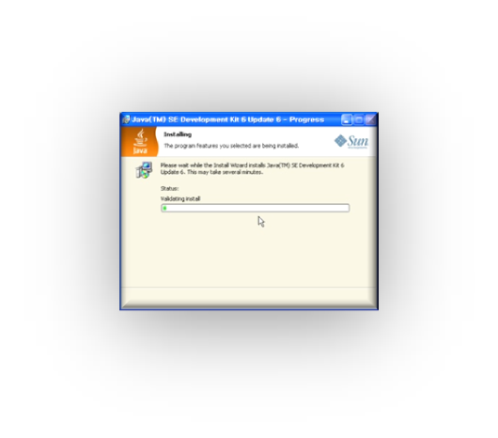
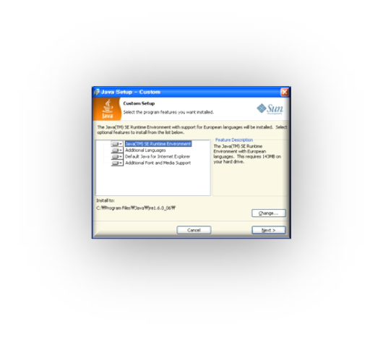
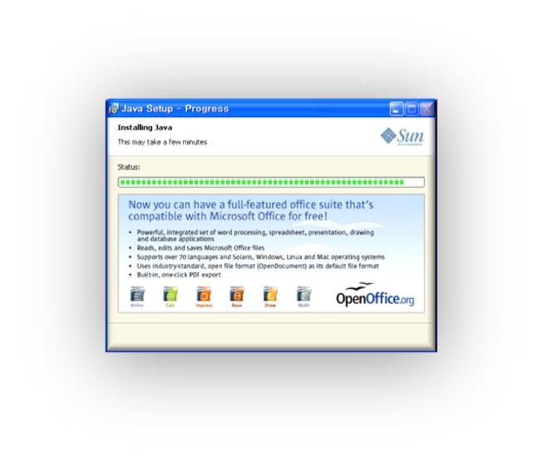
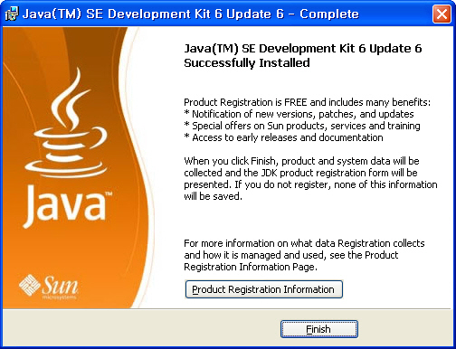
제1장 자바프로그램 개요
JDK 설치
Start
End!!!

Slide 7
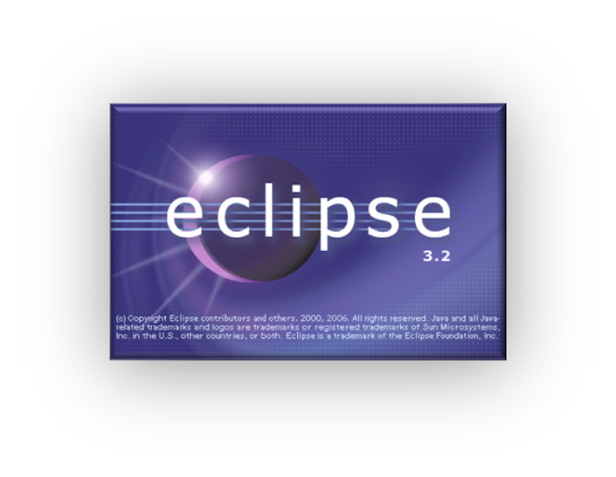
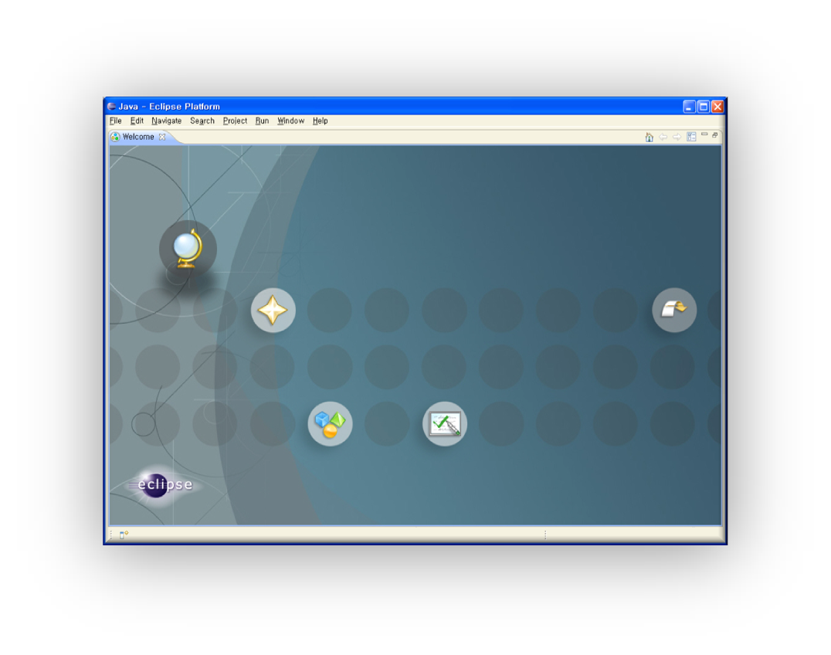
제1장 자바프로그램 개요
자바 Eclipse 설치

Slide 8
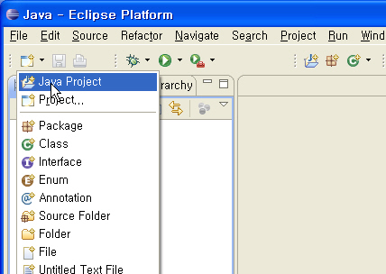
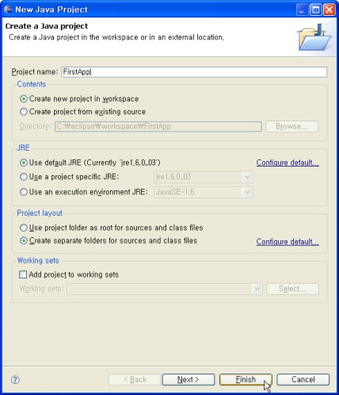
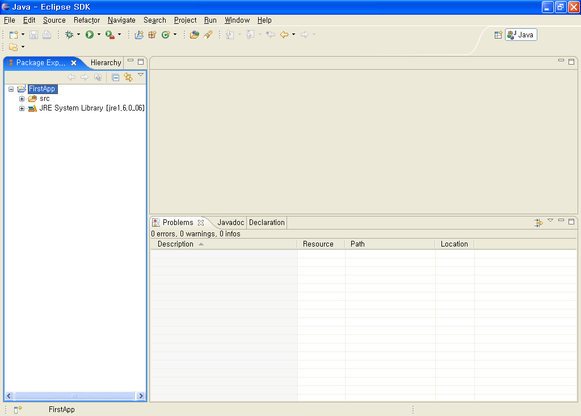
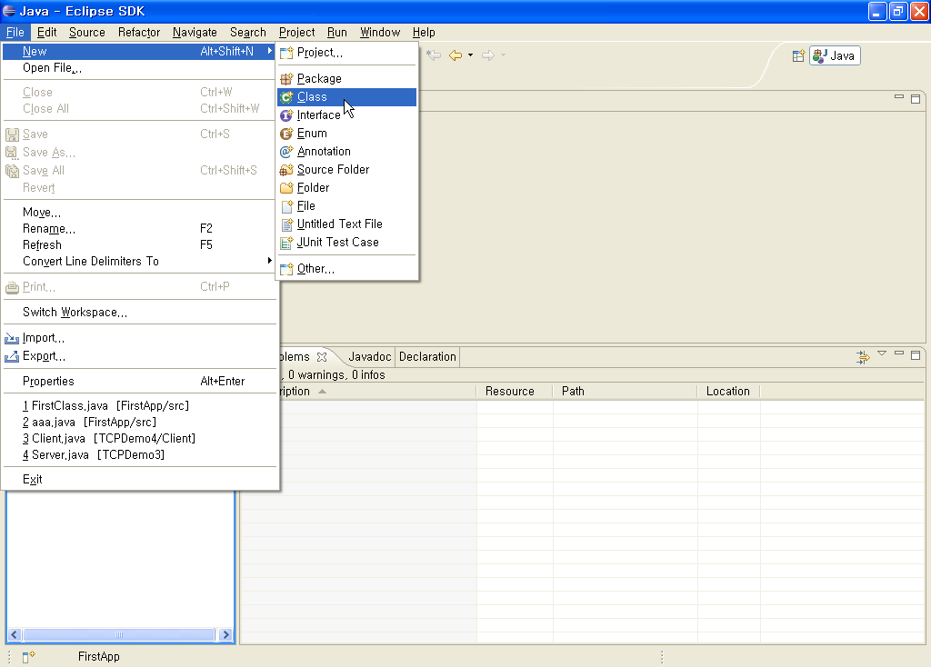

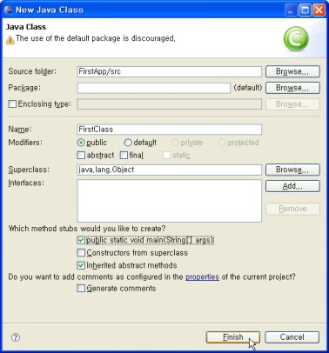
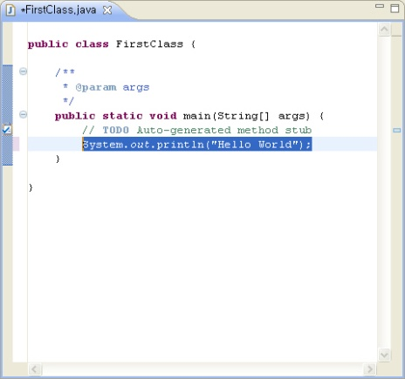
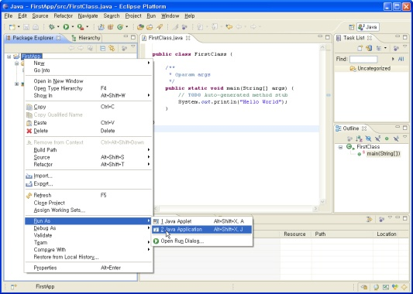
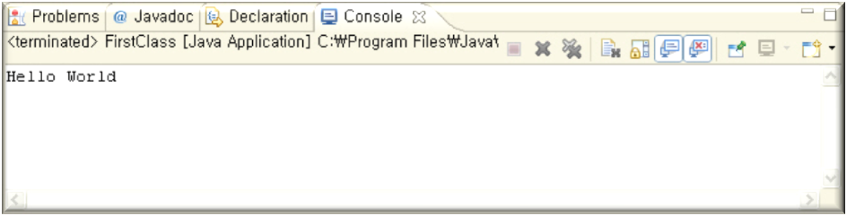
제1장 자바프로그램 개요
+
JDK Eclipse기반 Java 프로그램 구현
Start
End!!!

